Slide 1

Teknik Informatika
In a Nutshell

Slide 2
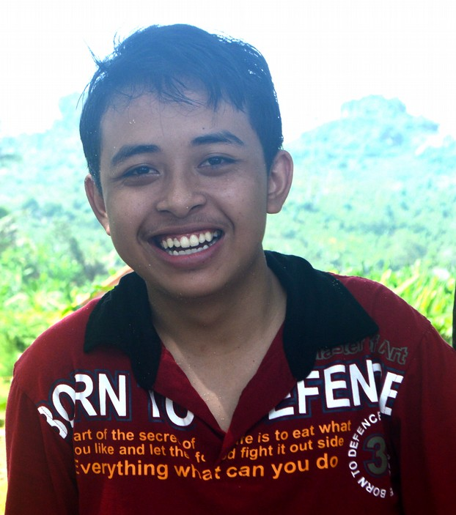
Panji Iman Baskoro
Mencari 7 bola naga, aquarius revisi 2011.
Semester 5 di STIKI Malang. Freelancer
sekaligus tukang ghibah.
Email : panjidia995@gmail.com
Web : panjibaskoro.web.id

Slide 3
Aquarius : 17 Februari-11 Maret
Pisces : 12 Maret-18 April
Aries : 19 April-13 Mei
Taurus : 14 Mei-21 Juni
Gemini : 22 Juni-20 Juli
Cancer : 21 Juli-10 Agustus
Leo : 11 Agustus-16 September
Virgo : 17 September-30 Oktober
Libra : 31 Oktober-23 November
Scorpio : 24 November-29 November
Ophiuchus : 30 November-17 Desember
Sagitarius: 18 Desember-20 Januari
Capricorn : 21 Januari-16 Februari
Revisi
Zodiak
2011

Slide 4
Teknik Informatika
Pengolahan & Transformasi Data

Slide 5
Yang dipelajari di Teknik Informatika
Pemprograman, Jaringan Komputer, Database engineering

Slide 6
Yang tidak dipelajari di Teknik Informatika
Hack Instagram, facebook atau twitter mantan
Service Printer, AC atau Kulkas
Tukang Listrik

Slide 7
Kenapa Harus Masuk Teknik Informatika ?

Slide 8
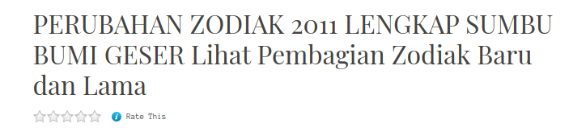
Ilmu Pengetahuan & teknologi yang bergerak dengan cepat
Jumlah planet di tata surya

Slide 9
Planet di tata surya
1. Merkurius
2. Venus
3. Bumi
4. Mars
5. Sabuk Asteroid, di dalamnya termasuk Ceres (asteroid terbesar)
6. Yupiter
7. Saturnus
8. Uranus
9. Neptunus
10. Pluto (planet kerdil)
11. Haumea (planet kerdil)
12. Makemake (palent kerdil)
13. Eris (planet kerdil)

Slide 10



Kebutuhan Manusia yang Semakin Beragam & Tersaji cepat

Slide 11


Kebutuhan Manusia yang Semakin Beragam & Tersaji cepat

Slide 12
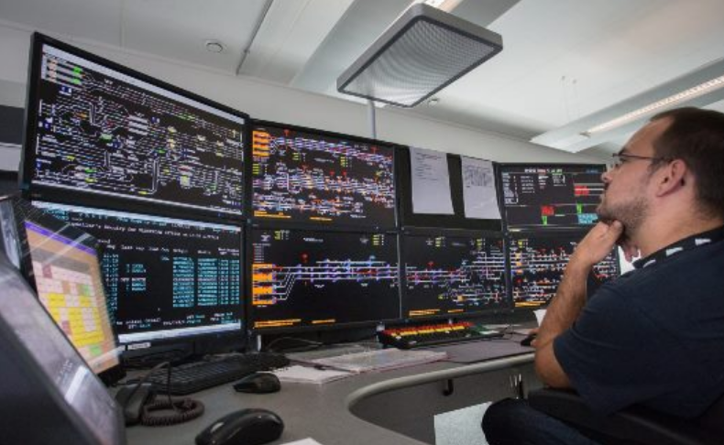
Lapangan Pekerjaan yang luas/karier

Slide 13
Lapangan Pekerjaan yang luas/karier
Programmer
System Analyst
Network Engineer
Web Designer
IT Support
Freelancer

Slide 14
Teknik Informatika
Vs
Teknik Komputer
Vs
Sistem Informasi

Slide 15
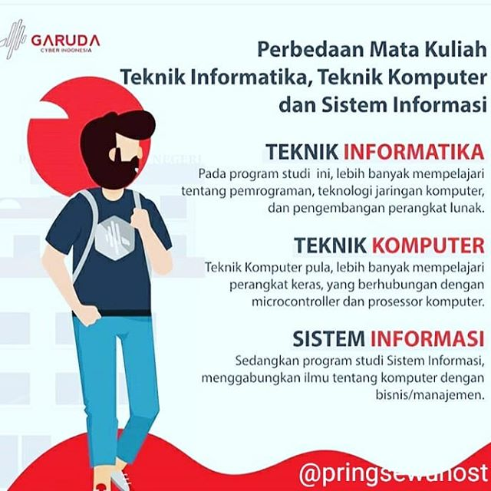

Slide 16
Apa yang harus dipersiapkan ?

Slide 17
Yang harus disiapkan :
Niat
Mau berubah menjadi lebih baik
Kesehatan rohani & fisik

Slide 18
Apakah harus saya kuliah ?

Slide 19
Anda bertanya, saya menjawab kuylah

